Slide 1
„Дан розе мајица“
Међународни дан борбе против вршњачког насиља
ОШ „Свети Сава”, Житиште
22.2.2023. године

Slide 2
Међународни дан борбе против вршњачког насиља се обележава сваке године, последње среде у фебруару, под називом „Дан розе мајица“.
Обележавање овог дана има за циљ:
промовисање толеранције,
емпатије,
поштовања различитости,
развијања сарадње и
оснаживање за ненасилно решавање конфликата.

Slide 3
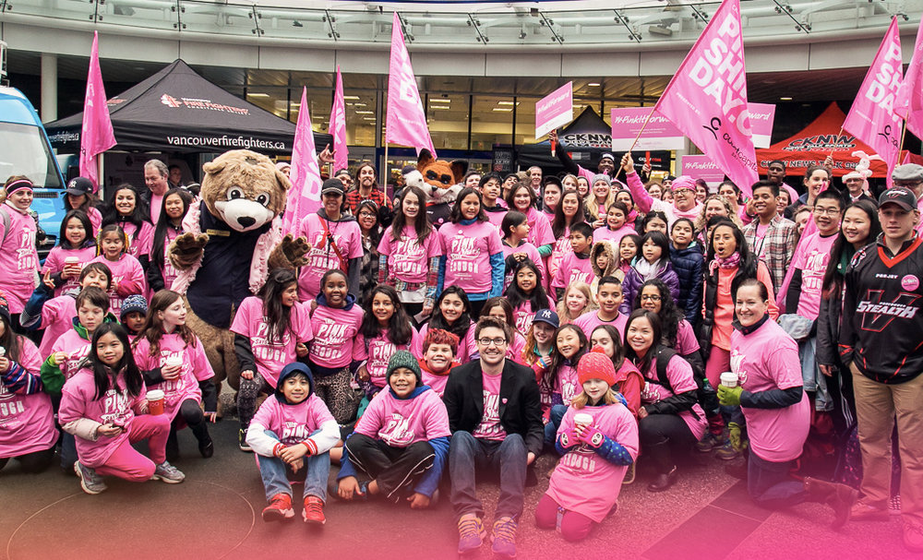
Све је почело 2007. године, када је група активиста у једној канадској провинцији покренула иницијативу након што је канадски ученик Чарлес МекНил у школу дошао са розе мајицом на себи и због тога претрпео ругање и вербално насиље од својих вршњака. Ученик је розе мајицу обукао у знак подршке мајци оболелој од карцинома дојке. Активисти су купили 50 розе мајица и поделили их његовим вршњацима у школи који су их носили као подршка дечаку. Ученици су почели и сами да долазе у школу облачећи розе мајице, које су тако постале симбол борбе против вршњачког насиља у школама који се широм света обележава последње среде у фебруару.

Slide 4
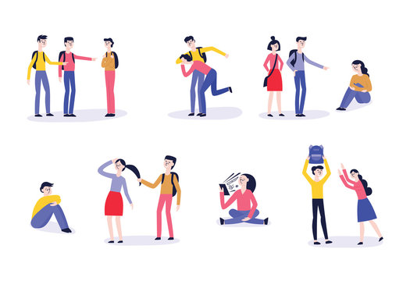
Шта је вршњачко насиље?

Slide 5
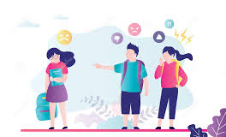
Kада говоримо о вршњачком насиљу морамо да правимо разлику између:
понашања које има елементе агресије
Оно је ситуационо, не понавља се и нема за циљ да другоме нанесе штету – не спада у вршњачко насиље.
понашања које се може дефинисати као вршњачко насиље.

Slide 6
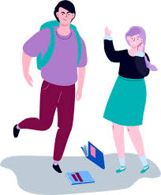
Вршњачко насиље је свако понашање које испуњава неколико елемената:
то је чин који има за циљ да се некоме нанесе штета;
понавља се током неког временског периода;
однос снага између починиоца насиља и жртве је неравноправан (жртва је слабија) и то је главна карактеристика насиља.

Slide 7
Најчешћи облици вршњачког насиља:
физичко
понашање које може да доведе до стварног или потенцијалног телесног повређивања ученика
психичко (емоционално)
понашање које доводи до тренутног или трајног угрожавања психичког и емоционалног здравља и достојанства ученика
социјално
понашање којим се искључује ученик из групе вршњака и различитих облика друштвених активности, одвајањем од других, неприхватањем по основу различитости, ускраћивањем информација, изоловањем од заједнице
дигитално
злоупотреба информационих технологија која може да има за последицу повреду друге личности и угрожавање достојанства ученика.

Slide 8
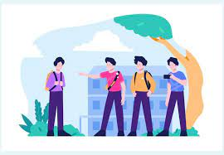
Ко све учествује у вршњачком насиљу?

Slide 9
Улоге ученика у насиљу:
Насилници
коловођa, који води и иницира насилни чин,
асистент, који прати вођу и придружује се насилништву,
поткрепљивач, који пасивно пружа подршку насиљу (подсмевањем жртви, подстицањем насилника
Жртве
пасивна жртва, односно особа која ни са чим није испровоцирала напад,
провокативна жртва, која на неки начин иритира вршњаке и изазива насилничко понашање
Насилници – жртве (они који и врше и трпе насиље)
Неукључени
браниоци, који се супростављају насилнику и стају у одбрану жртве,
посматрачи, који ћутке посматрају и не мешају се и
аутсајдери, оних који нису ни свесни постојања насиља.

Slide 10
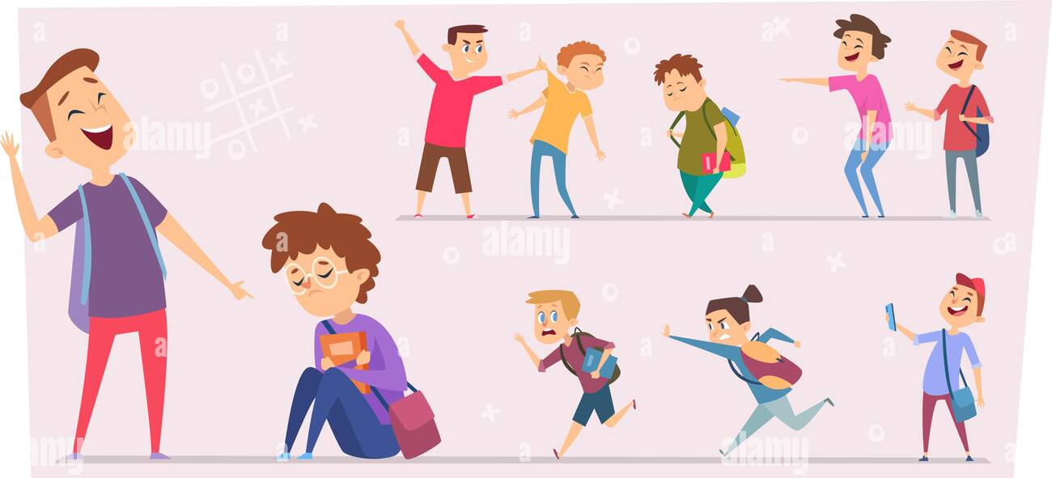
Због чега долази до вршњачког насиља?

Slide 11
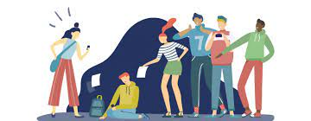
Због чега долази до вршњачког насиља?
Због непоштовања и нетолеранције према постојању разлика у физичким специфичностима, начина на који је неко васпитан, разлика у финансијском стању породица ученика, начина облачења, (не)успеха у школи, различитог нагласка, матерњег језика...
Због карактеристика личности (нпр. егоизам, импулсивност)
Због стереотипа и предрасуда
Због сукоба и неслагања

Slide 12
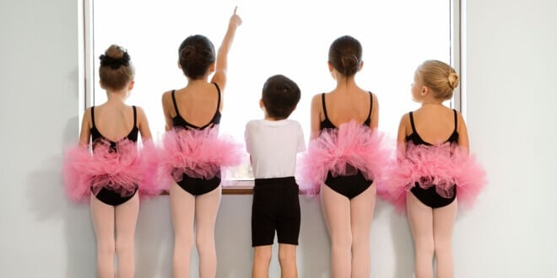
Стереотипи и предрасуде
Стереотипи – су „етикетирање“ људи и начин на који судимо о људима
Пример: Дечаци/мушкарци не показују осећања, јер је то за жене
Стереотипи су неосноване генерализације особина и квалитета на читаву групу људи.
Пример: Жене не могу бити добри возачи; девојчице не знају да играју фудбал
Иако нам помажу да наш ум категорише људе, стереотипи су често нетачни и могу имати озбиљне последице по нас и људе око нас.
Пример: Сви млади су нерадници.
Та уверења утичу на наше суђење о другима, али и о нама самима.
Пример: Дечак не тренира балет, јер је то само за девојчице

Slide 13
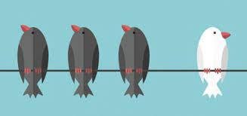
Стереотипи и предрасуде
Предрасуде – неосновано негативни ставови о другим групама који поред стереотипних уверења, са собом носе и негативне емоције.
Оне искривљују нашу слику света, јер нам отежавају да посматрамо људе као појединце, уместо као припаднике група.
Укључују негативне емоције које могу варирати од благе непријатности до мржње
На пример:
Мрзим Хрвате
Не подносим геј популацију
Непријатно ми је у друштву црнаца

Slide 14
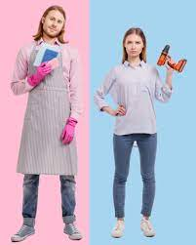
Стереотипи и предрасуде
Битно је да знамо да стереотипи и предрасуде нису урођени и да можемо сами да коригујемо таква уверења
Важно је да освестимо чињеницу да имамо неке стереотипе и предрасуде
Можемо вежбати да другима не приписујемо стереотипне особине и предрасуде
Сви припадамо великом броју група, па је добро размислити да ли имамо све особине као други припадници истих група (да ли смо у разреду сви исти, да ли имамо све исте особине као другари који тренирају са нама у клубу, да ли сe сви људи наше националности исто понашају)
Покушајмо да признамо да
девојчице могу добро да играју фудбал
се ништа страшно неће десити ако дечаци заплачу
жене могу бити добри возачи
мушкарци неће бити мање вредни ако покажу своје емоције

Slide 15
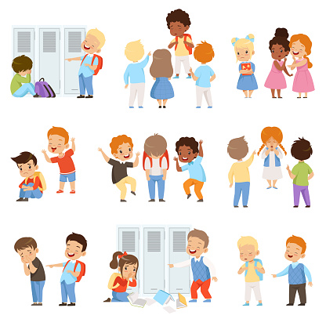
Најчешћи узроци сукоба
Такмичарска атмосфера (без развијеног тимског духа и поштовања фер плеја)
Нетолерантна атмосфера (пуна непријатељства и неповерења)
Неадекватна комуникација (ученици не знају да изразе своје жеље или потребе, не саслушају једни друге)
Неадекватно изражавање емоција (ученици потискују емоције, немају самоконтролу, неприкладно изражавају бес и фрустрацију)
Различите вредности (у вези религије, естетских уверења, музичког укуса и слично)
Недостатак вештина за конструктивно решавање конфликата (ученици не познају начине исправног решавања сукоба, вршњаци подржавају насилне ученике)

Slide 16
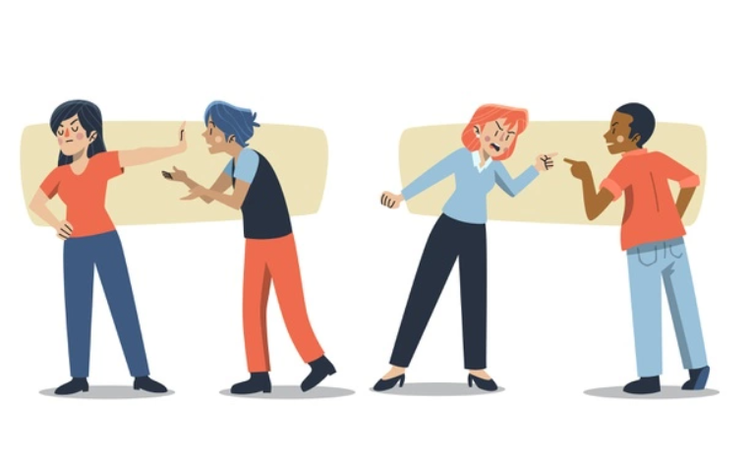
Сукоби
Решавање сукоба може бити:
Конструктивно
Покушај умањења проблема и избегавање тешкоћа у решавању проблема
Деструктивно
Онемогућава или спречава решавње сукоба

Slide 17
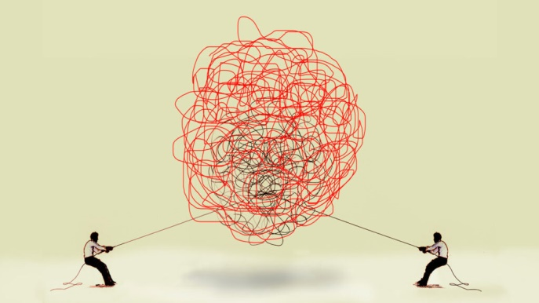
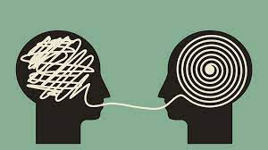
Сукоби
Деструктивни стил решавања сукоба:
Сукобљавање – питања победе и оптуживања
Саботажа – фокусирање на слабе тачке
Манипулација – извлачење, уцена
Предаја – подређивање другом
Избегавањe – негирање
Конструктивни стил решавања сукоба:
Компромис – налажење на пола пута, међусобно разумевање
Прихватање – отворени разговор, без додатног сукобљавања
Сарадња – доношење решења, опроштај, искреност

Slide 18
Начини лакшег решавања сукоба:
Ако сте љути, зауставите се, дубоко удахните, покушајте да се умирите
Размислите о ситуацији и о томе зашто вас је та ситуација толико наљутила
Размислите да ли сте и ви повредили другу особу
Реците шта вам смета, без кориштења увреда и ружних речи
Размислите да ли сте можда бурније реаговали, јер већ имате неки проблем који вас мучи, а исто тако и другу особу у сукобу
Саслушате другу особу и допустите јој да каже шта мисли
Фокусирајте се на проналажење решења
Уважите потребе других, колико и своје потребе
Обратите се за помоћ

Slide 19
Најчешћи облици понашања током сукоба
 | БРИГА ЗА СЕБЕ (тј. за предмет сукоба)
БРИГА ЗА ДРУГОГ |  | МАЛА | ВЕЛИКА
 | ВЕЛИКА | Попуштање, избегавање, игнорисање сукоба | Решавање сукоба као проблема, тражење најбољег решења
 | МАЛА | Сукоба ни нема | Игра на победу, истрајавање у сваком свом захтеву

Slide 20
Како се супроставити сукобу?
Откривањем сопствених потреба (Зашто смо ушли у сукоб?)
Прихватањем другог (Ученика са ким смо у сукобу не посматрамо као непријатеља, већ некога сличном нама)
Развијамо начине ненасилне комуникације
Пажљиво слушамо друге
Ненасилно говоримо
Фокусирамо се на садашње време, не дискутујемо о ранијим догађајима, јер то само продубљује проблем
Разговарамо директно о конкретним стварима
У разговор улазимо што више смирени, јер јаке емоције могу довести до продубљивања сукоба
Развијање толеранције и отворености (то смањује могућности да улазимо у сукобе)

Slide 21
Поред утицаја породице, вршњака и личних особина, велики утицај на појаву вршњачког насиља имају медији.

Slide 22
Негативан утицај медија који садрже и промовишу насиље
Ученицима насиље почиње мање да смета.
Развијају криве ставове о насиљу и имају губитак саосећања према онима који трпе насиље.
Почињу гледати свет као насилан, плашећи се да ће се наћи у ситуацији да трпе насиље.
Конфликтне ситуације покушавају решити користећи се насиљем као прихватљивим и пожељним.
Изложеност насиљу врши константан утицај на навике и начин живота.

Slide 23
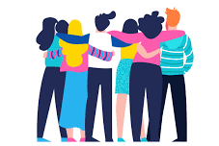
Зато је битно да сваки ученик води рачуна о томе какве садржаје гледа/прати на интернету, какве игрице игра и какву музику слуша.
Врло је важно да се једни другима обраћамо културно и са уважавањем, јер ће нам то побољшати наше односе.
Значајно је за сваког ученика да се потруди да прихвати друге, јер ће на тај начин и он бити боље укључен у заједницу.
Негујмо лепу реч и поштујмо све различитости!

Slide 24
Хвала на пажњи!

